Slide 1
Ты то, что ты ешь!
ГКОУ <<Плоскошская школа- интернат>>
Автор: Поджарова А.В.

Slide 2
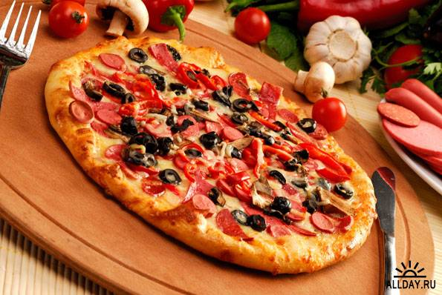
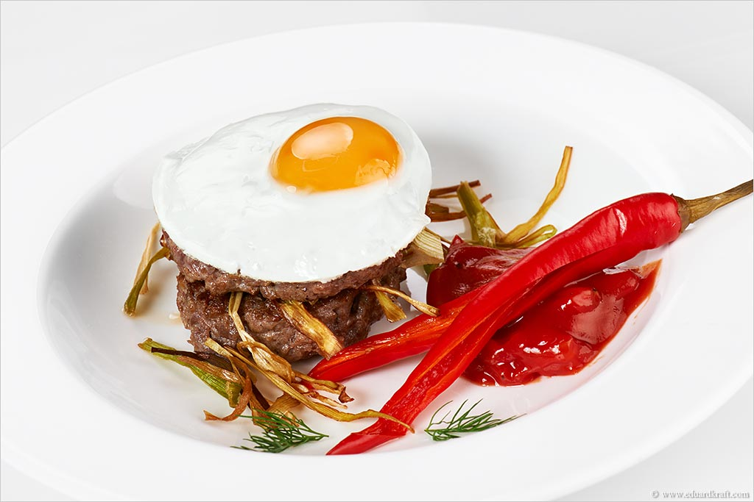
Ты то, что ты ешь.

Slide 3
В результате неправильного питания организм преждевременно стареет и человек заболевает .Нарушение энергетического и диетического баланса влечёт за собой возникновение сердечно-сосудистых заболеваний и рака.

Slide 4
Неправильное питание приводит к избыточному весу и плохому самочувствию ,а в последствии и к заболеваниям гипертонией ,сахарным диабетом ,болезням позвоночника ,суставов .

Slide 5
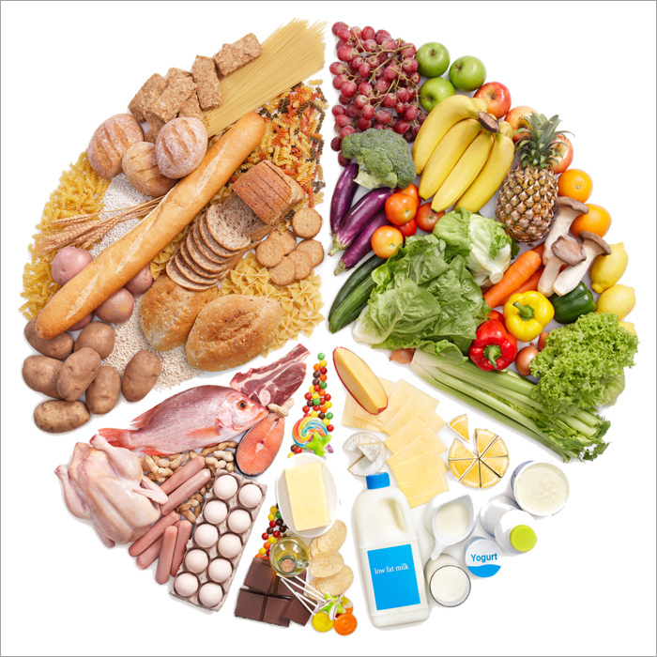
Обратите внимание на свое питание и постарайтесь сбалансировать его.

Slide 6
Энергетические затраты школьника в зависимости от вида трудовой деятельности составляют в возрасте:
- 7-11 лет - от 2250 до 2550 калорий;
- 11-15 лет - от 2850 до 3300 калорий;
- 15 лет и старше - от 3300 до 3800 калорий в сутки.

Slide 7
Какая же пища нужна учащемуся? Те вещества, которые входят в состав органов и тканей всякого организма: белки, жиры, углеводы, минеральные соли, витамины и вода - должны быть в рационе в достаточном количестве и определенных соотношениях, так как недостаток или избыток одного из них может привести к нарушениям в развитии организма.

Slide 8
Белок - наиболее важная часть пищи; неслучайно его иначе называют протеином, производя это название от греческого глагола, означающего «занимать первое место».

Slide 9
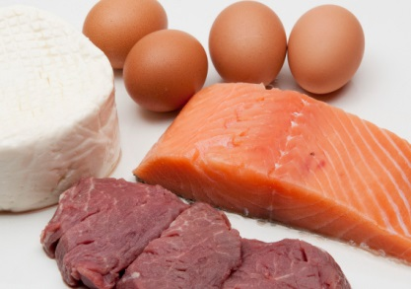
Белки содержатся как в животных ,так и в растительных продуктах

Slide 10
Жиры также входят в состав органов и тканей; покрывая внутренние органы, они предохраняют их от повреждения и охлаждения. Подкожная жировая прослойка способствует уменьшению отдачи тепла организмом.
Кроме того, жиры являются источником энергии и обеспечивают нормальное состояние иммунитета. Наличие жира в пище делает ее вкусной и дает более длительное насыщение.

Slide 11
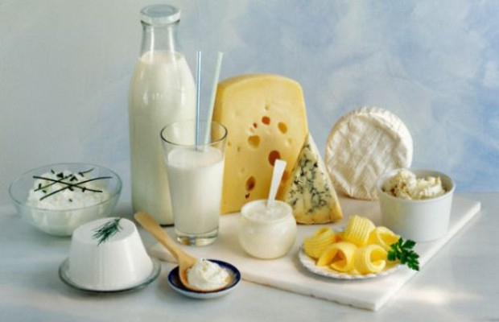

Slide 12
Углеводы - главный источник энергии в организме. Они имеются в растительных продуктах. Из продуктов животного происхождения только одно молоко содержит углеводы (молочный сахар). В овощах, картофеле, крупах, муке, хлебе углеводы содержатся в виде крахмала (картофельного, рисового, пшеничного); во фруктах, ягодах и некоторых овощах - в виде Сахаров (свекловичного, тростникового, виноградного).
К углеводам относится и клетчатка, из которой состоят оболочки клеток овощей и злаков. Несмотря на то что клетчатка почти не усваивается организмом, некоторое количество ее необходимо в пище здорового ребенка для нормальной работы кишечника.

Slide 13
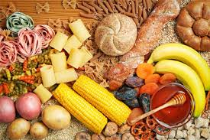

Slide 14
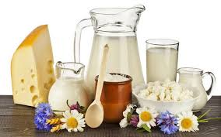
Ежедневно и обязательно в питании должны быть кисломолочные продукты

Slide 15
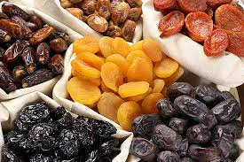
Для нормальной работы всей мускулатуры, и кишечной в частности, необходимо употреблять продукты, содержащие калий

Slide 16
Правильный режим питания является составной частью общего распорядка дня школьника. Он должен гармонично сочетаться с режимом занятий, труда и отдыха .

Slide 17
Берегите себя!

